Slide 1
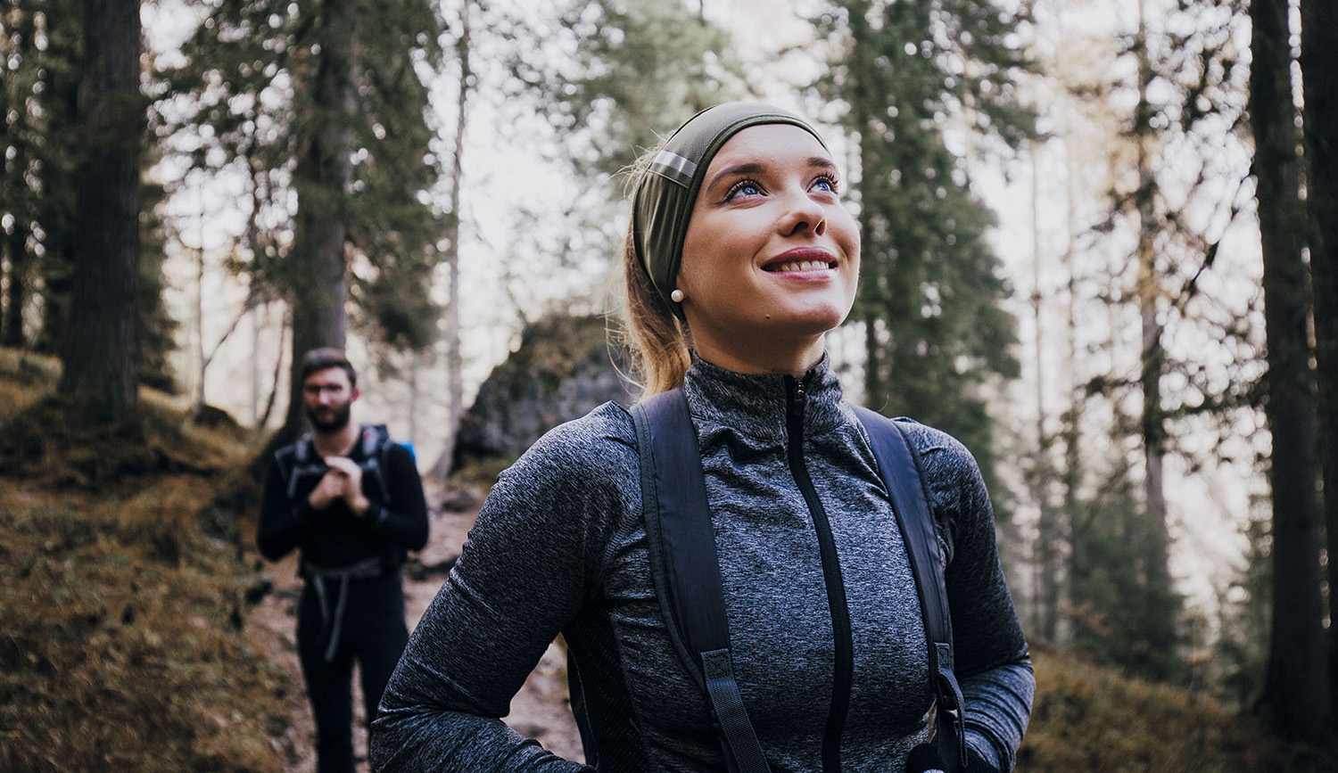
5. Fyysisen ympäristön terveysvaikutukset s. 70–88

Slide 2
Tavoitteet
osata määritellä käsitteet ympäristöterveys, rakennettu ympäristö ja luonnonympäristö
osata eritellä fyysisen ympäristön riskitekijöitä terveydelle
tietää fyysisen ympäristön suoria ja epäsuoria vaikutuksia terveyteen
ymmärtää riskin ja altistumisen käsitteet
osata eritellä ympäristöriskien hallinnan tasoja ja keinoja
Notes:
Työskentelyidea: Opiskelija voi esimerkiksi tuntityöskentelyssä tai läksynä täydentää näihin tavoitteisiin keskeiset sisällöt.

Slide 3
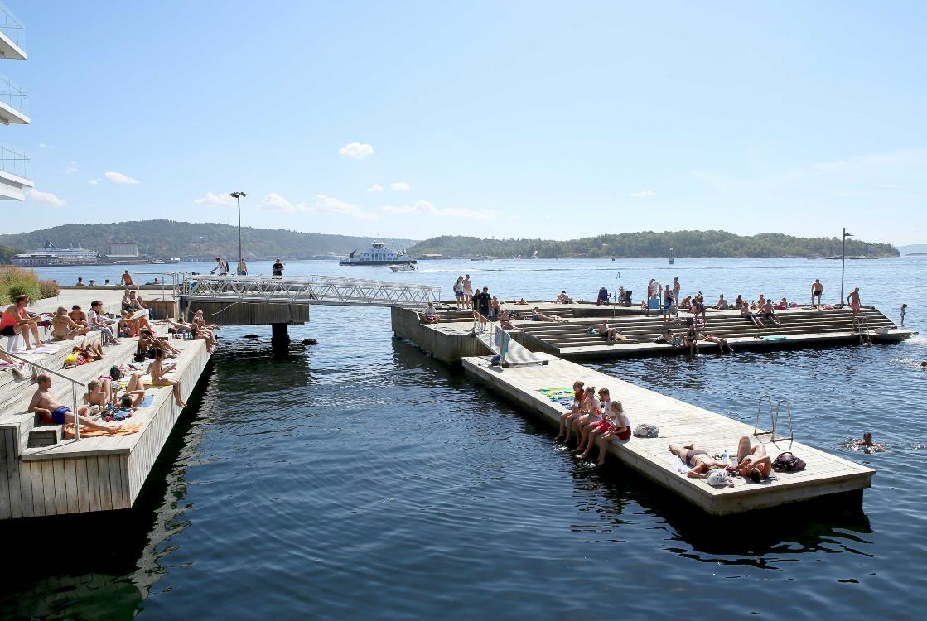
Ryhmäporina
Miten elinympäristön viihtyvyys ja virikkeellisyys tukevat ihmisen terveyttä?
Notes:
Työskentelyidea: Oppitunnin aiheeseen voi johdatella tunnin aluksi ryhmäkeskustelulla. Aluksi voidaan tarkastella kuvaa ja pohtia, miten elinympäristön viihtyvyys ja virikkeellisyys tukevat ihmisen terveyttä. Tässä yhteydessä voidaan keksiä esimerkkejä viihtyisistä ja terveyttä tukevista paikoista opiskelijoiden lähiympäristöstä.

Slide 4
Ryhmäporina
Miten ympäristötekijät vaikuttavat ihmisen terveyteen?
Arvioikaa, onko näillä tekijöillä suoria vai epäsuoria vaikutuksia?
Keksikää sekä myönteisiä että kielteisiä terveysvaikutuksia.
Notes:
Työskentelyidea: Opiskelijoiden ennakkotietoja oppitunnin aiheista voi herätellä näillä pohdintakysymyksillä. Samalla voi kartoittaa, kuinka hyvin ympäristöterveyden perusasiat ovat yläkoulun terveystiedon pohjalta hallussa.

Slide 5
Ryhmätehtävä
Lukekaa oppikirjasta oma vastuualueenne ja tehkää sen ydinasioista lyhyt tiivistelmä. Ottakaa huomioon, millaisia terveyshaittoja kyseinen asia aiheuttaa ja miten sitä voi ehkäistä.
Etsikää aihettanne käsitteleviä uutisia. Miettikää järkevät hakusanat. Tehkää lyhyet tiivistelmät aiheista, joita löytämänne uutiset käsittelevät (2–3 kiinnostavinta uutista).
Katsokaa myös, mitä kuvahaku tuottaa samalla hakusanalla.
Tehkää tiivistelmät muotoon, jonka voi jakaa myös muulle ryhmälle (Power Point, Prezi, Google Docs tms.)
Notes:
Työskentelyidea: Ryhmät saavat oppikirjasta oman vastuualueensa ja sen ydinasioista tehdään ensin lyhyt tiivistelmä. Sen jälkeen haetaan esimerkiksi Googlenews -sivustolta uutisia. Opiskelijat saavat tehtäväkseen miettiä, mitkä ovat järkevät hakusanat. Aiheista, joita löydetyt uutiset käsittelevät, tehdään lyhyet tiivistelmät. Voi myös katsoa, mitä kuvahaku tuottaa samoilla hakusanoilla. Tiivistelmät tehdään muotoon, jonka voi jakaa myös muulle ryhmälle (power point, prezi, google docs tms.).

Slide 6
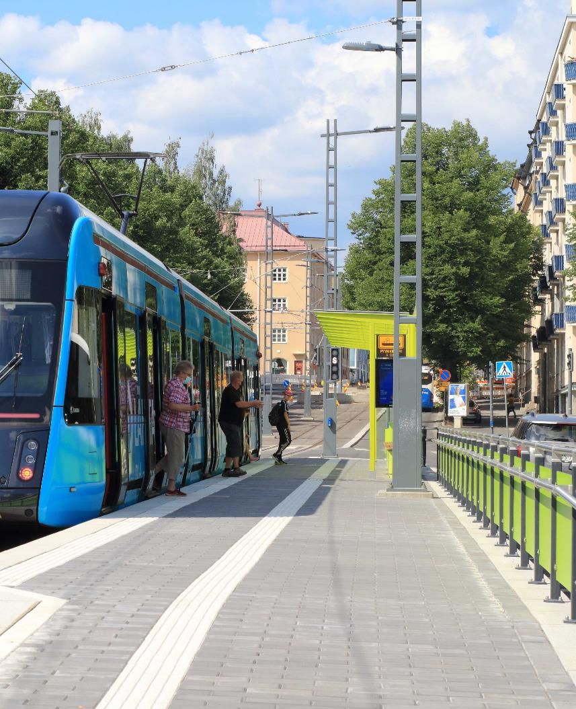
Vastuualueet
Hengitysilma
Ravinto
Talousvesi
Arjen kemikaalit
Säteily
Melu
Ilmastonmuutos
Notes:
Vastuualueet ryhmätyöskentelyyn.

Slide 7
Ryhmätehtävä
Lukekaa oppikirjasta oma vastuualueenne ja vastatkaa:
Mitä terveyteen ja turvallisuuteen vaikuttavia tekijöitä omassa aihealueessanne on?
Mitkä tekijät ovat myönteisiä ja mitkä kielteisiä?
Mitkä tekijät vaikuttavat suoraan ja mitkä epäsuorasti?
Mihin aiheenne ympäristötekijöihin voi itse vaikuttaa?
Millaisiin terveyshaittoihin vaikutetaan yhteiskunnallisilla toimenpiteillä?
Notes:
Työskentelyidea: Edellisen vaihtoehtona on oppikirjan tekstiin pohjautuva ryhmätehtävä, jossa opiskelijat lukevat oppikirjasta oman vastuualueensa ja vastaavat kysymyksiin.
Ryhmät voivat esitellä oman vastuualueensa suullisesti muulle ryhmälle, minkä jälkeen opettaja täydentää ja käydään yhdessä aiheen perusasiat läpi. Vaihtoehtoisesti opiskelijat voivat tehdä vastauksistaan sähköisen esityksen (video, powerpoint, prezi tai näiden yhdistelmä), jotka jaetaan koko ryhmälle.
.

Slide 8
Video terveysvaikutuksista
Tehkää ryhmissä lyhyt video jonkin ympäristötekijän terveysvaikutuksista.
Tiivistäkää videoon aiheenne keskeinen asiasisältö, mutta älkää kertoko suorasanaisesti, mitä ympäristön terveyshaittaa käsittelette, vaan antakaa esimerkkejä, näyttäkää ja kuvailkaa. Tulkinta jää katsojalle. Videon maksimipituus on 60 sekuntia.
1. Hengitysilman yhteys terveyteen
2. Ravinto ja terveysriskit
3. Talousveden yhteys terveyteen
4. Arjen kemikaalien yhteys terveyteen
5. Säteilyn terveysvaikutukset
6. Melun terveyshaitat
7. Ilmastonmuutoksen yhteys terveyteen
Notes:
Vaihtoehtoinen työskentelyidea: Ryhmissä tehdään lyhyitä videoita aiheen keskeisistä aiheista.
Tehtävä perustuu kamerakynäpedagogiikkaan, johon voi tutustua tarkemmin osoitteessa http://www.mystinenportaali.com/mediakasvatus/kamerakyna.html
Oleellista on, että videossa tulee tavalla tai toisella esiin aiheen keskeinen asiasisältö ilman, että videossa suorasanaisesti mainitaan, mistä ympäristön terveyshaitasta on kyse. Videon maksimipituus on 60 sekuntia. Katseluvaiheessa on katselijoiden tehtävänä arvioida, mistä ympäristön terveyshaitasta on kyse. Näin kuvaustehtävän lisäksi saadaan mukaan kiinnostava katselutehtävä.

Slide 9
Lasten tiedekysymyksiä
Tehkää ryhmissä kysymyksiin helposti ymmärrettäviä, syy-seuraussuhteet avaavia vastauksia. Kuvitelkaa vastaavanne ”lasten tiedekysymyksiin”.
Miksi hengitysilma voi olla terveysriski?
Miksi ravinto voi olla terveysriski?
Miksi talousvesi voi olla terveysriski?
Miksi kemikaalit voivat olla terveydelle haitallisia?
Miksi säteily voi olla terveydelle haitallista?
Miksi melu on haitallista terveydelle?
Miksi ilmastonmuutos on terveysriski?
Notes:
Vaihtoehtoinen työskentelyidea: Ympäristöterveyden keskeiset aiheet on muotoiltu miksi-sanalla alkaviksi kysymyksiksi.
Opiskelijat tekevät ryhmissä niin vastaukset idealla ”vastauksia palstalla lasten tiedekysymyksiä”.
Tarkoituksena on selittää ilmiöön liittyvät syy-seuraussuhteet mahdollisimman ymmärrettävästi ja selkeästi.

Slide 10
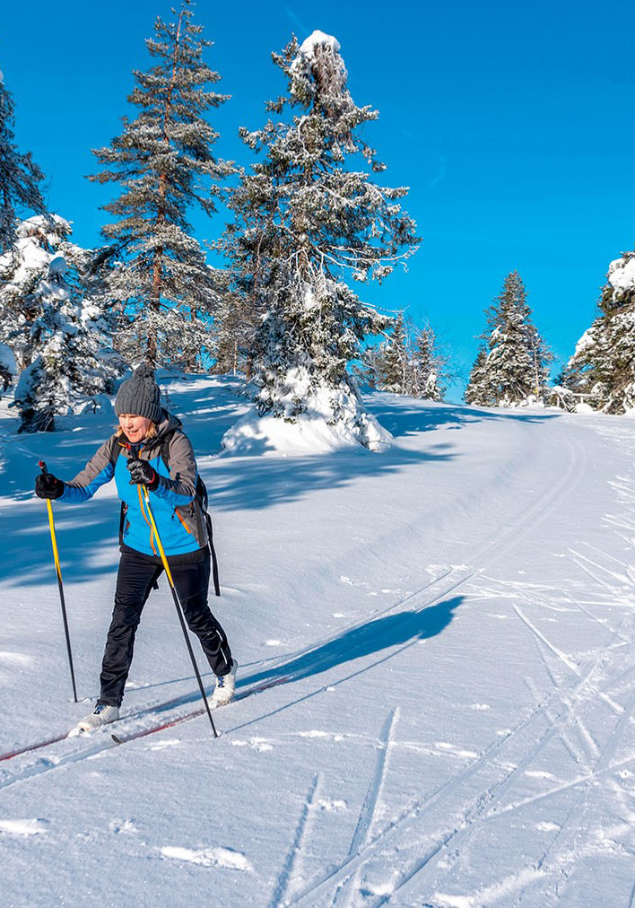
Opiskelutaitoharjoitus
Lue oppikirjan teksti luvusta 5.
Kerää lukiessasi tietoja kolmeen palstaan tai lokeroon:
Lokero 1: Kerää yhteen osioon tekstin keskeisimmät ydinasiat.
Lokero 2: Kirjaa toiseen osioon ydinasioita täydentäviä yksityiskohtia.
Lokero 3: Kokoa kolmanteen osioon esimerkkejä tai omia huomioitasi.
Notes:
Työskentelyidea: Omaa opiskelutekniikkaa varten on välillä hyvä kokeilla erilaisia tekstintyöstötekniikoita, jotta löytyy itselle mieluisat ja hyvät tavat lukea isoja tekstikokonaisuuksia. Yksi tällainen ohje on niin sanottu kolmen palstan tekniikka.. Tehtävä toimii hyvin läksynä ja sen voi teettää vaikkapa jokaisen pääluvun II luvun yhteydessä.

Slide 11
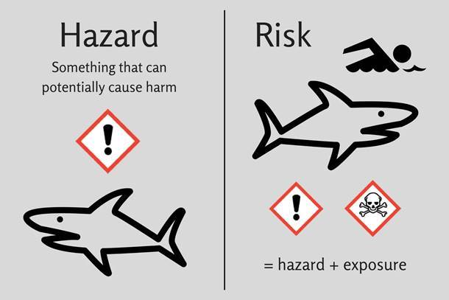
Vaara ja riski ovat eri asioita
Hait ovat vaarallisia, mutta aiheuttavat riskin vain, jos menet uimaan niiden kanssa.
Liiallinen UV-säteily on vaarallista, koska se voi aiheuttaa syöpää. Säteilylle pitää kuitenkin altistua eli olla ulkona ilman suojaa, jotta se olisi riski. Suojautumalla riskin voi välttää tai ainakin sitä voi pienentää, vaikka UV-säteily on edelleen yhtä vaarallista.
Notes:
Työskentelyidea: Diaa voi käyttää opetuspuheen tukena. Yhdessä voidaan miettiä vastaavia esimerkkejä.

Slide 12
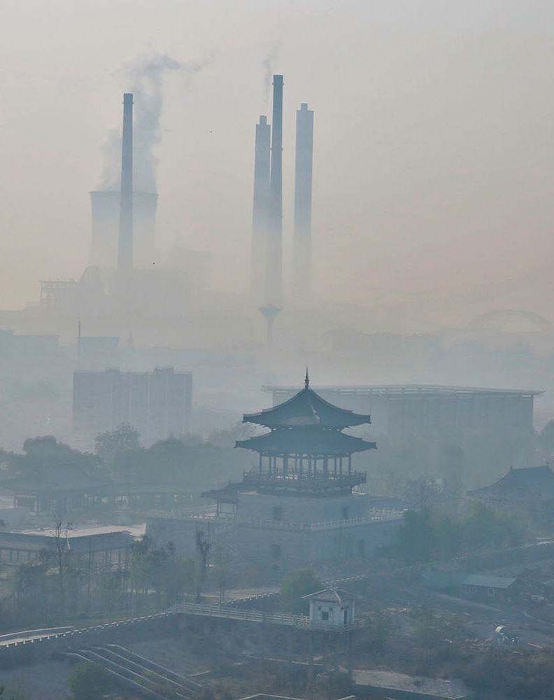
Riski ympäristöterveyden ydinkäsitteenä
Riski = todennäköisyys, millä ympäristö aiheuttaa haittaa. Siihen vaikuttaa vaaraa aiheuttava tekijä, altistuksen suuruus sekä annoksen ja haitan keskinäinen riippuvuussuhde.
Riskit ovat erilaisia eri puolilla maailmaa, esimerkiksi teollisuusmaissa vaaralliset kemikaalit voivat altistaa kun taas kehitysmaissa sitä tekevät huonot hygieniaolot. Suurkaupungeissa puolestaan ilmansaasteet ovat riski.

Slide 13
Ympäristöterveys
Notes:
Työskentelyidea: Diaa voi käyttää opetuspuheen tukena, tavoitteena on tuoda esiin havainnollisesti suoria ja epäsuoria ympäristötekijöitä.

Slide 15
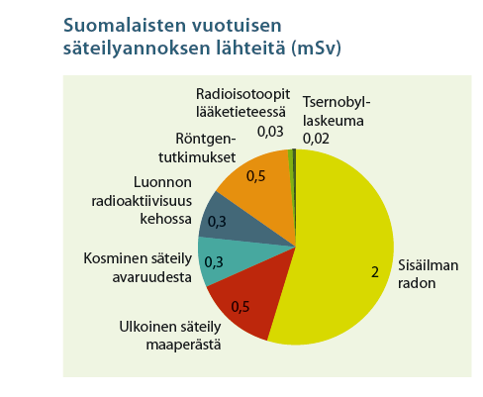
Säteily
Ionisoivaa tai ionisoimatonta
Säteily voi aiheuttaa syöpiä, sikiövaurioita tai säteilysairauksia
Notes:
Työskentelyidea: Diaa voi käyttää opetuspuheen tukena.

Slide 16
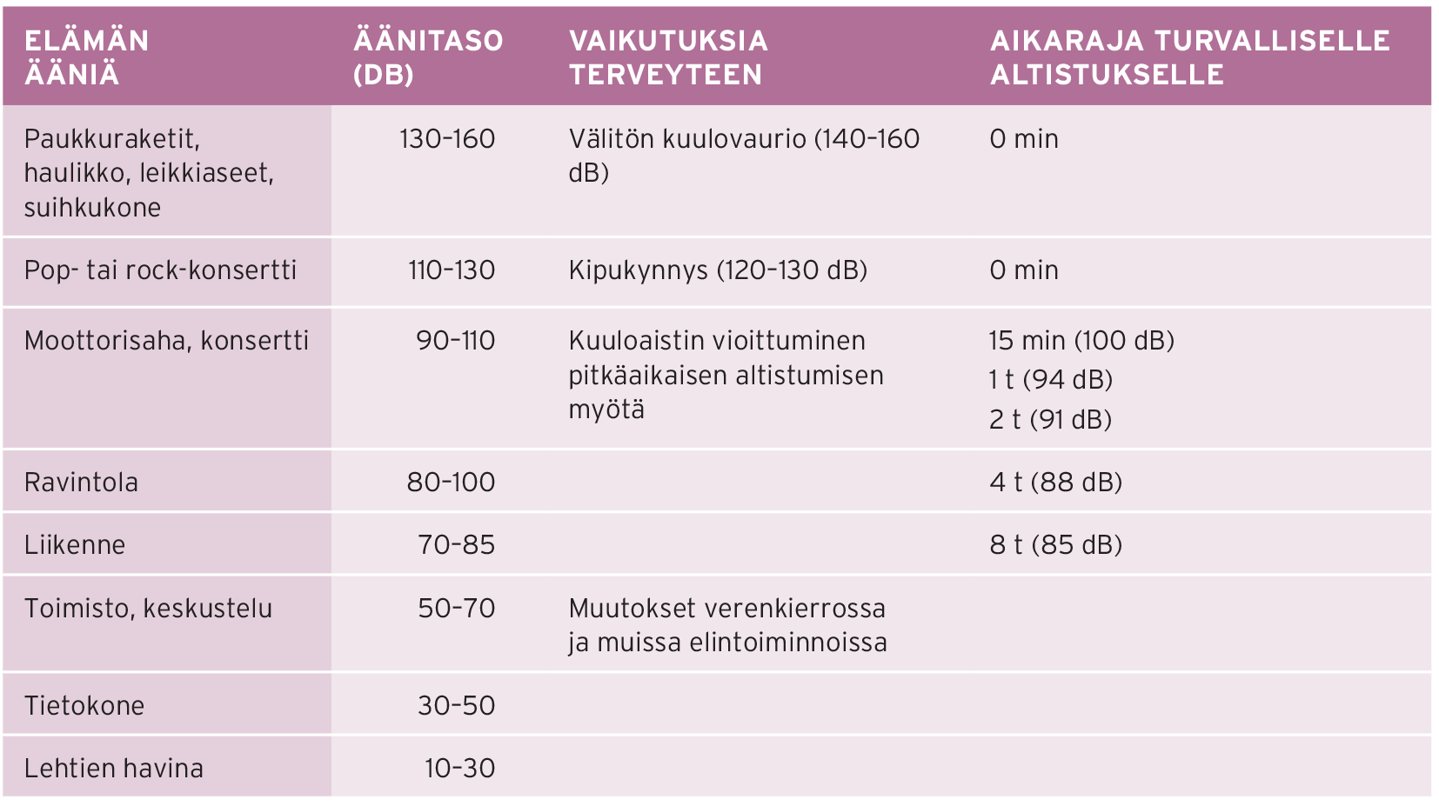
Melutaso vaikuttaa meluhaittoihin
Notes:
Työskentelyidea: Diaa voi käyttää opetuspuheen tukena. Oppikirjasta voi samalla tutkia turvallisen altistuksen aikarajoja ja keinoja hallita meluhaittoja. Oppikirjassa on myös kuva korvan rakenteesta. Se aukeaa digikirjan kautta isona, kun kuvaa napauttaa.

Slide 17
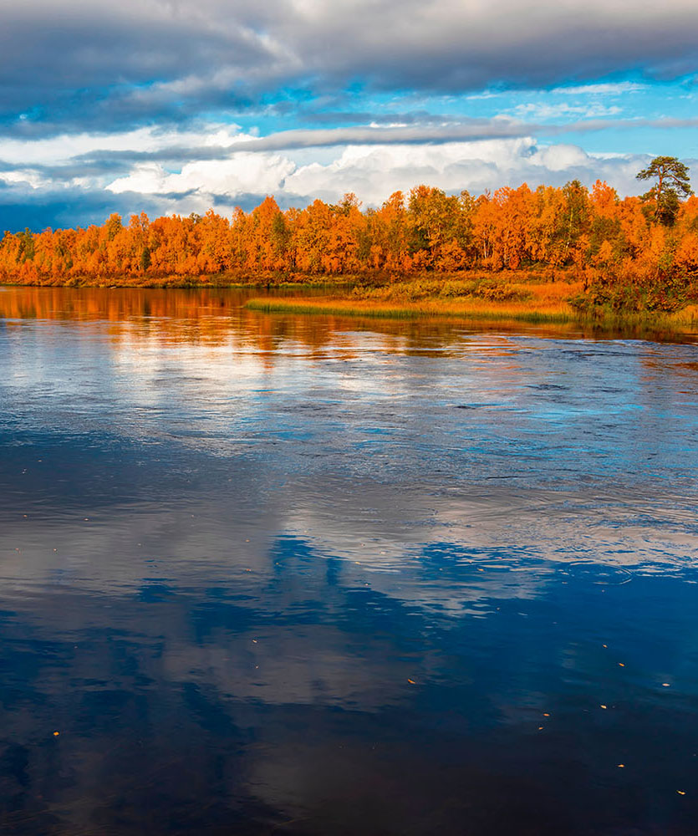
Tehtävätyöskentely
Tehkää oppitunnilla oppikirjan tehtävät 4, 5, 6 ja 7.
Keskustelkaa yhdessä vastauksista ja niiden herättämistä ajatuksista.

Slide 18
Keskeistä: Fyysisen ympäristön terveysvaikutukset
käsitteet ympäristöterveys, rakennettu ympäristö ja luonnonympäristö
riskin ja altistuksen monimutkainen vaikutus
ympäristötekijöiden suorat ja epäsuorat / myönteiset ja kielteiset terveysvaikutukset:
hengitysilma
ravinto
talousvesi
arjen kemikaalit
säteily
melu
ilmastonmuutoksen yhteys terveyteen
keinoja hallita ympäristöriskejä ja turvata terveellinen tulevaisuus
Notes:
Työskentelyidea: Tässä oppitunnin aiheen tavoitteet toisella tavalla muotoiltuna. Tätä diaa voi käyttää oppitunnin loppukoontina, läksyn runkona tai muistiinpanotiivistelmänä.

